Slide 1

Крестики-нолики
Подготовили проект
Александр Исупов и Дьяченко Тихон

Slide 2



Почему?
Крестики-нолики – довольно простая, но крайне увлекательная игра. Она в том числе проста в написании на языке “Python”, но нам требовалось использовать ООП в своем проекте, что немного усложнило задачу (хотя должно быть наоборот)

Slide 3
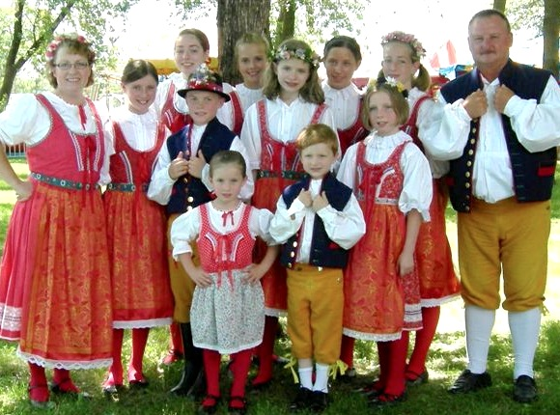

Население
Население Чехии — около 10,7 млн человек. Основу населения Чехии (93 %) составляют этнические чехи. Иностранцы составляют около 7 % населения страны. Среди иммигрантов самую многочисленную диаспору в Чехии составляют граждане Украины и России, в число которых входит мой старший брат. По языку чехи относятся к западнославянским народам.
3

Slide 4

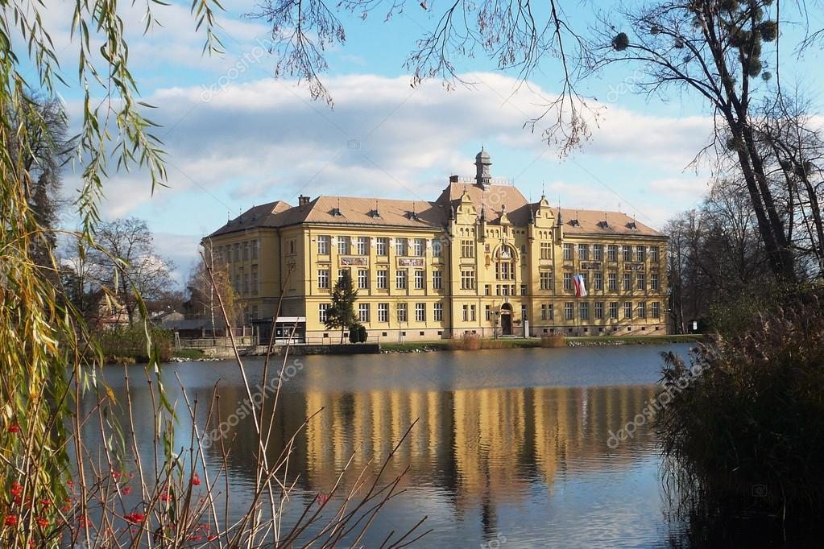

Образование
Юридический факультет Карлова университета в Праге
Образование на чешском языке в государственных вузах бесплатное как для граждан Чехии, так и для иностранцев.
Всего в Чешской Республике 26 государственных вузов. Иностранные студенты, которые говорят на русском, украинском, белорусском языках, часто делают свой выбор в пользу бесплатного образования на чешском, поскольку представителям славянской языковой группы его изучение дается без проблем. Поэтому, как правило, выпускники школ приезжают в Чехию на языковые курсы, где они за год интенсивного обучения осваивают чешский язык, а уже потом поступают в вузы.
Здание школы в Литовеле

Slide 5


Как поступить в ВУЗ
Чтобы бесплатно учиться в государственных вузах Чехии необходимо владеть чешским языком на уровне B2, поэтому для иностранцев процедура поступления часто начинается с обучения на языковых курсах. Они же и становятся основанием для получения визы и легального пребывания на территории Чешской Республики.
Второе условие — нострификация. Это подтверждение предыдущего образования. Для поступления на программы бакалавриата студентам необходимо подтвердить свое среднее образование. Для этого понадобится школьный аттестат или диплом колледжа. Признание школьного аттестата сопровождается сдачей нескольких экзаменов по отдельным предметам, поскольку программа школ в странах СНГ отличается от программы чешских школ. К тому же, в России дети учатся в школе 11 лет, а в Чехии 13.
При поступлении не учитываются оценки из аттестата, абитуриентам в любом случае придется сдавать вступительные экзамены. Единые государственные экзамены, которые проводятся в странах СНГ, также не играют роли при поступлении в вузы Чехии.
5

Slide 6

Система оценок
Если у нас худшей оценкой считается «единица» (кол), то в Чехии "1" означает, что студент «отлично» знает предмет. Следом идет 2-ка — «хорошо», 3-ка – «удовлетворительно», 4-ка – «неудовлетворительно» и предмет придется пересдать. Пятерок вообще нет.
В вузах, где используются буквы латинского алфавита, существуют и промежуточные оценки:
• А (1) – «отлично»
• B (1,5) – «очень хорошо»
• С (2) – «хорошо»
• D (2,5) – «удовлетворительно»
• E (3) – «удовлетворительно», но чуть хуже D
• F (4) – «неудовлетворительно»

Slide 7

Уровень жизни
По результатам исследования международных некоммерческих организаций, в 2021 г. это государство Восточной Европы заняло 28-ю строчку в мировом рейтинге по уровню жизни. Россия в этом списке находится на 101-й позиции. Чехия практически не уступает по уровню экономики странам Запада при невысокой стоимости продуктов питания, одежды и проживания. Одна из лучших систем здравоохранения в мире и почти полное отсутствие сложностей на языковом и культурном уровне.

Slide 8

Заработок
Если говорить о наиболее высокооплачиваемых чешских профессиях, то в 2021 г. к ним относились такие:
Авиадиспетчеры — 195 000 крон (7600 евро)
Топ-менеджеры крупнейших компаний — 160 000 крон (6240 евро)
Заместители и руководители производственных предприятий и филиалов, связанных с информационными технологиями и рекламой, — 100 000–120 000 крон (3900–4680 евро)
Иностранец, не имеющий образования и узкой специализации в определённой сфере, чаще всего претендует на вакансию из следующего списка:
Официант — 14 000 крон (546 евро)
Рабочий на кухню — 14 500 крон (565 евро)
Рабочий строительного подряда — 14 000–20 000 крон (546–780 евро)
Охранник — 14 600 крон (570 евро)
Повар или помощник повара — 14 900–15 200 крон (581–593 евро)
Дворник и рабочий прачечной — 14 000 крон (546 евро)

Slide 9
Спасибо за внимание

